Slide 1
필요한 곳에 “ 두텁고 촘촘하게 ” 성남 복지
허 은
성남시 복지국장

Slide 2
CONTENTS
성남의 어제와 오늘
복지와 보건의 결합
공적, 사적 복지 자원의 융합
인구 변화에 대응하기 위한 노력
인구 특성에 따른 맞춤형 서비스
성남 시정연구원을 통한 빅데이터 구축
돌봄과 성남 복지의 미래

Slide 3
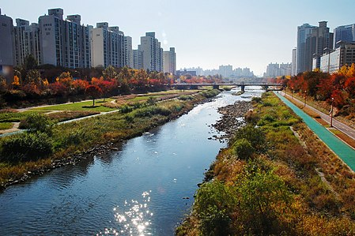

성남의 어제와 오늘
첨단과 혁신의 희망도시 성남
구도심과
신도시
재개발
ASADAL INTERNET, INC.
4차 산업
성남시
복지서비스
공급 축소 우려
지방분권
판교 테크노밸리

Slide 4
복지와 보건의 융합
핵심과제. 헬스케어와 복지기술 인프라 구축과 운영
동 간호직
배치
보건+복지
44개 동 간호직 정원 반영
건강돌봄센터
구축 운영
지역
커뮤니티
케어
시스템 개발
재가 의료서비스 제공
동 행정복지센터&보건소
대상자 정보공유
복지서비스
연계
재가의료
지원

Slide 5







공적, 사적 복지 자원의 융합
핵심과제. 공적자원과 사적자원을 활용한 위기가구 발굴 및
지원시스템 가동 고도화
민간
+ =융합
공공
50개 동
560명
협의체
민간 위원
복지이음
정보센터
복지
사각지대 발굴
시스템
고도화
찾아내어
지원하고
돌보는
민관복지자원
조사
종합
사회복지관
10개소

Slide 6


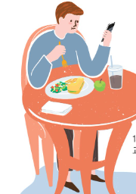






인구 변화에 대응 하기 위한 노력
핵심과제. 변화하는 복지수요, 맞춤형 복지
전체 인구 대비 15.5% 고령화 진입
사업1. 노인 공동주택 설립
사업2. 치매안심병원 지정 운영
사업3. 공공요양원 건립
전체 가구 중 33%가 1인 가구
사업1. 1인가구 동아리 운영
사업2. 1인가구 지원센터 설치
민선8기 공약사업
아동인구 지속감소에 따른
사업1. 다함께 돌봄, 지역아동센터
사업2. 국공립 어린이집 확충
사업3. 출산 지원 및 양육수당지급

Slide 7






인구 특성에 따른 맞춤형 서비스
핵심과제. 다양한 사회 구성원의 복지수요 반영
전체 인구의 3.8% 가 장애인
사업1. 장애인긴급돌봄지원
사업2. 장애인 택시바우처
사업3. 착한셔틀버스 운행
장애인
결혼이민자 지원
사업1. 한국문화 적응 지원
사업2. 가족상담 지원
다문화
치매
노인치매 안전망 구축
사업1. 치매 감별검사
본인부담금 지원 사업

Slide 8
빅데이터 구축
핵심과제. 성남시민의 맞춤형 복지를 위한 빅데이터 센터 구축 운영
성남
시정 연구원
설립
빅데이터 구축
전문적 연구 시행
복지 데이터
구축 연계 가능
제도개선 조사
주요 현안 분석

Slide 9


돌봄과 성남 복지의 미래
돌봄과 성남 복지의 미래
핵심과제. 성남시민 맞춤형 사회복지과제와 전망
과제 1.
부서간
의견 조정
성남시
맞춤형
돌봄센터 구축
과제2.
추진 주체의
통합
장기 추진
과제
과제3.
추진체계
구축

Slide 10
경청해 주셔서 감사합니다.

